Slide 1
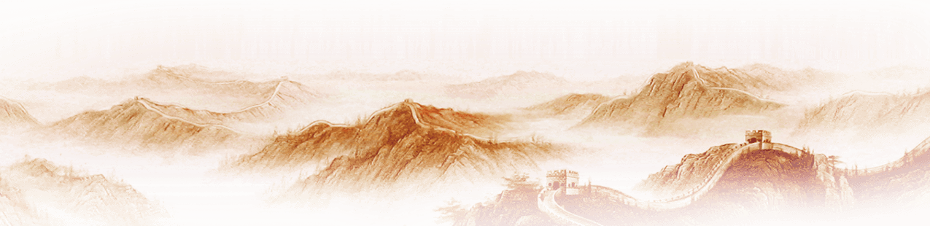




大/力/弘/扬/英/雄/精/神
弘
英
神
扬
雄
精
【 学习解读习近平《论中国共产党历史》专题文集 】

Slide 2

前言
今年是中国共产党成立一百周年。回望过去的奋斗路，眺望前方的奋进路，必须把党的历史学习好、总结好，把党的成功经验传承好、发扬好。
近日，习近平总书记《论中国共产党历史》一书在全国出版发行。该书的出版发行对于广大干部群众学好党的历史，增强“四个意识”、坚定“四个自信”、做到“两个维护”，决胜全面建成小康社会、开启全面建设社会主义现代化国家新征程、实现中华民族伟大复兴的中国梦，具有十分重要的指导意义。
PREFACE

Slide 3
目录
CONTENTS
壹
什么是英雄精神？
贰
弘扬英雄精神的意义
叁
如何弘扬英雄精神
肆
青年学子如何学习传承
https://www.ypppt.com/

Slide 4
壹
什么是英雄精神
大/力/弘/扬/英/雄/精/神

Slide 5
什么是英雄精神？
英雄者｜ 国之干 ｜族之魂
习近平总书记指出：
  “一个有希望的民族不能没有英雄，一个有前途的国家不能没有先锋。”“无坚不摧是精神。”
英雄之所以伟大，不仅在于他能在关键时候义无反顾、挺身而出，还在于他身上所展现的崇高风范和英雄精神。
初心不改、奋斗不止的精神
是民族精神和时代精神的集中体现
是激励我们开拓前行的强大力量。
01
英雄
精神
02
03

Slide 6
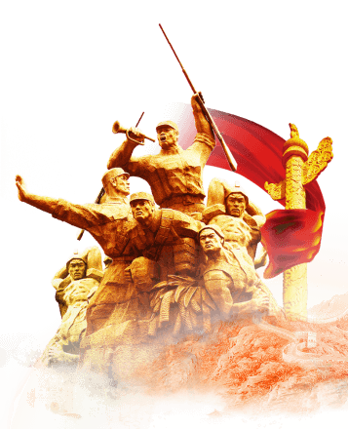
什么是英雄精神？
“志愿军将士及英雄模范们的功绩，党和人民永远不会忘记。”
——习主席在给四川省革命伤残军人休养院全体同志回信中这样写到。
前段时间热映的《金刚川》，再一次带大家回顾了抗美援朝战争中志愿军战士的英雄史，中国人民志愿军发扬伟大爱国主义精神和革命英雄主义精神，勇往直前，浴血奋战，涌现出杨根思、黄继光、邱少云、孙占元、杨春增等30多万名英雄功臣和近6000个功臣集体。

Slide 7
什么是英雄精神？
革命战争年代
新中国建设
改革开放
民族危难之际，人民陷入水深火热之时，总有人挺身而出，舍生忘死，舍身取义，支撑着中华民族历经磨难却始终巍然屹立；
建设者为改变我国一穷二白的落后面貌矢志艰苦奋斗，把公而忘私的精忠赤诚镌刻在中华大地上，他们是英雄；
从脱贫攻坚、乡村振兴的领头羊到击水中流的改革先锋，从勇攀科学高峰的登攀者到创业浪潮中搏击风浪的弄潮儿，迎难而上勇挑重担、锐意进取争创一流，他们是英雄；
他/们/就/是/英/雄

Slide 8


什么是英雄精神？
钟南山、张伯礼、陈薇院士挺身而出，用忠诚、担当和奉献的崇高品格带领我们一步步走出恐惧，来到开阔而有序的光明地；
广大医护人员白衣执甲，逆行出征，广大党员干部挺身而出、英勇奋斗，他们是英雄。
疫情阻击战
鲁迅先生说，我们自古以来，就有埋头苦干的人，有拼命硬干的人，有为民请命的人，有舍身求法的人……这就是中国的脊梁。
正是他们，激励着一代又一代中华儿女奋勇前行。

Slide 9

什么是英雄精神？
“中华民族是英雄辈出的民族，新时代是成就英雄的时代。”
我们党历来重视弘扬英雄精神、发挥榜样力量、激发奋进斗志。习近平总书记反复强调，大力弘扬英雄精神，汇聚实现中华民族伟大复兴的磅礴力量。

Slide 10

什么是英雄精神？
“崇尚英雄、学习英雄、关爱英雄”
习近平总书记2014年5月至2020年10月期间文稿中有关“崇尚英雄、学习英雄、关爱英雄”的内容。其中，既有在纪念中国人民抗日战争暨世界反法西斯战争胜利六十九周年座谈会、国家勋章和国家荣誉称号颁授仪式等重大活动中讲话的相关论述，也有外出调研考察及慰问时的相关讲话、给干部群众回信的节录等等，涵盖了学校教育特别是思想政治理论教育、党校工作、文艺创作、军人保障等相关领域。
英
雄
精
神

Slide 11
贰
弘扬英雄精神的意义
大/力/弘/扬/英/雄/精/神

Slide 12

弘扬英雄精神的意义
弘/扬/英/雄/精/神/的/意/义
崇尚英雄镌刻在我们的文化基因中，是要大力弘扬的民族品格。习近平总书记在不同场合多次阐释崇尚英雄的重大意义：
“中华民族是崇尚英雄、成就英雄、英雄辈出的民族，和平年代同样需要英雄情怀”
“榜样的力量是无穷的”
“崇尚英雄才会产生英雄，争做英雄才能英雄辈出”。

Slide 13
弘扬英雄精神的意义
“崇尚英雄、学习英雄、关爱英雄”
在我们党领导人民进行革命、建设、改革的伟大历史进程中，群星璀璨、英雄辈出。在这篇重要文章中，习近平总书记在纪念中国人民抗日战争暨世界反法西斯战争胜利六十九周年座谈会上讲到了杨靖宇、赵尚志、左权、彭雪枫、佟麟阁、赵登禹、张自忠、戴安澜等一批抗日将领，八路军“狼牙山五壮士”、新四军“刘老庄连”、东北抗联八位女战士、国民党军“八百壮士”等众多英雄群体。在全国党校工作会议上，总书记讲到了焦裕禄、杨善洲、谷文昌等不同战线上的优秀干部模范。
“诚既勇兮又以武，终刚强兮不可凌。身既死兮神以灵，魂魄毅兮为鬼雄。”在讲到抗日战争中的人民英雄时，总书记引用了屈原《九歌》中的这四句辞，深情赞颂英雄人物、赞美英雄精神。
Notes:
https://www.ypppt.com/

Slide 14
叁
如何弘扬英雄精神
大/力/弘/扬/英/雄/精/神

Slide 15

如何弘扬英雄精神
崇尚英雄，心有榜样
就要学习英雄人物、先进人物、美好事物。
2019年9月29日
  中华人民共和国国家勋章和国家荣誉称号颁授仪式在北京人民大会堂金色大厅隆重举行。习近平总书记指出，我们以最高规格褒奖英雄模范，就是要弘扬他们身上展现的忠诚、执着、朴实的鲜明品格。

Slide 16
如何弘扬英雄精神
新时代，学习英雄就要“发扬他们的精神，从他们身上汲取奋发的力量，共同为推进中国特色社会主义伟大事业、实现中华民族伟大复兴的中国梦而顽强奋斗、艰苦奋斗、不懈奋斗”。
总书记引用《论语》中“见贤思齐焉，见不贤而内自省也”的警句，发出以英雄为标杆、向英雄看齐、像英雄一样追求美好的思想品德的号召。

Slide 17
如何弘扬英雄精神
全党应当通过党性教育推动学习英雄的风气
总书记强调
一是
注重发挥先进典型作用，多讲讲革命烈士和英雄人物的崇高风范，多讲讲各条战线优秀干部的模范事迹，多请一些先进模范人物来现身说法。
二是
把革命烈士那些感人至深的文章、诗文、家书编辑成册，用于干部教育。

Slide 18
如何弘扬英雄精神
文艺创作涵养应当尊重英雄、学习英雄的社会文化
  总书记要求，“对中华民族的英雄，要心怀崇敬，浓墨重彩记录英雄、塑造英雄，让英雄在文艺作品中得到传扬，引导人民树立正确的历史观、民族观、国家观、文化观，绝不做亵渎祖先、亵渎经典、亵渎英雄的事情”。
崇尚英雄、学习英雄，还必须关爱英雄。
  在中国人民志愿军抗美援朝出国作战70周年之际，总书记在信中向休养院全体同志致以诚挚的问候，强调“全党全社会要崇尚英雄、学习英雄、关爱英雄，大力弘扬英雄精神，汇聚实现中华民族伟大复兴的磅礴力量”。

Slide 19
肆
青年学子如何学习传承
大/力/弘/扬/英/雄/精/神

Slide 20
青年学子如何学习传承
如何通过学校教育培养青少年的英雄情怀？
总书记
强调
  “在讲授中国历史时，要注重引导学生传承民族气节、崇尚英雄气概，引导学生学习英雄、铭记英雄，自觉反对那些数典忘祖、妄自菲薄的历史虚无主义和文化虚无主义，自觉提升境界、涵养气概、激励担当”。
中华民族是英雄辈出的民族，新时代是成就英雄的时代。
崇尚英雄才会产生英雄，争做英雄才能英雄辈出，关爱英雄才能让更多人记住英雄。大力弘扬英雄精神，需要每一个人的参与，需要每一名青年学子践行传承。

Slide 21
青年学子如何学习传承
如何传承
我们传承英雄精神，需要坚定信仰。
  “为什么战旗美如画，英雄的鲜血染红了她。为什么大地春常在，英雄的生命开鲜花。”青年人在成长过程中都是在一片空白中形成自己的世界观的，习近平总书记从忠诚、执着和朴实三个层面描摹了英雄们的伟大人格和典范意义，揭示了国家英雄在品格上的精神实质和时代价值。传承英雄精神需要我们坚定信仰，尊重英雄，铭记英雄，崇拜英雄，读懂脚下的这片土地，读懂我们国家民族的过去、现在和未来，将“真理的味道非常甜”的欢欣鼓舞转化为“敢叫日月换新天”的热血沸腾，再将这份真知真悟转化为真情真性，青春滚烫，初心不忘，带着对英雄故事的感悟，对英雄精神的传承，成长为有大爱大德大情怀的人。

Slide 22
青年学子如何学习传承
如何传承
我们传承英雄精神，需要锤炼本领
  “下得苦功夫，求得真学问”，要走好新一代人的长征路，扛起肩上的重任，
01
就要勤于学习，敏于求知，将所学知识内化于心；
就是要自找苦吃，多劳动多实践，将书本中的水分挤掉，得到知识的干货，在学习、思考和实践中与群众打成一片，了解实际国情，获得真知灼见；
02
就是要学着从不同的角度看问题，将书本上宏观分析的逻辑思维转化为现实角度，成长为理性冷静，稳重自持，从容自信，坚定自励的青年学子。
03

Slide 23
青年学子如何学习传承
如何传承
我们传承英雄精神，需要接续奋斗。
  “骐骥一跃，不能十步；驽马十驾，功在不舍。”
  中国特色社会主义事业是伟大的事业，伟大的事业绝非一朝一夕之功，需要坚持不断努力才能完成，需要一代又一代人的艰辛付出和接续奋斗才能造就。所有新时代青年要珍惜英雄用生命捍卫的和平，坚守英雄的坚守，走的再远也不要忘记为什么出发，走的再快也不要忘记为什么前行，以英雄情怀强化历史责任，以英雄气概砥砺血性担当，以英雄信念坚定奋斗意志，接力完成英雄先烈们为之献身的民族复兴伟业，担当起党和人民赋予的新时代使命任务。

Slide 24
更多精品PPT资源尽在—优品PPT！
www.ypppt.com
PPT模板下载：www.ypppt.com/moban/ 节日PPT模板：www.ypppt.com/jieri/
PPT背景图片：www.ypppt.com/beijing/ PPT图表下载：www.ypppt.com/tubiao/
PPT素材下载： www.ypppt.com/sucai/ PPT教程下载：www.ypppt.com/jiaocheng/
字体下载：www.ypppt.com/ziti/ 绘本故事PPT：www.ypppt.com/gushi/
PPT课件：www.ypppt.com/kejian/
Notes:
模板来自于 优品PPT https://www.ypppt.com/

